Slide 1
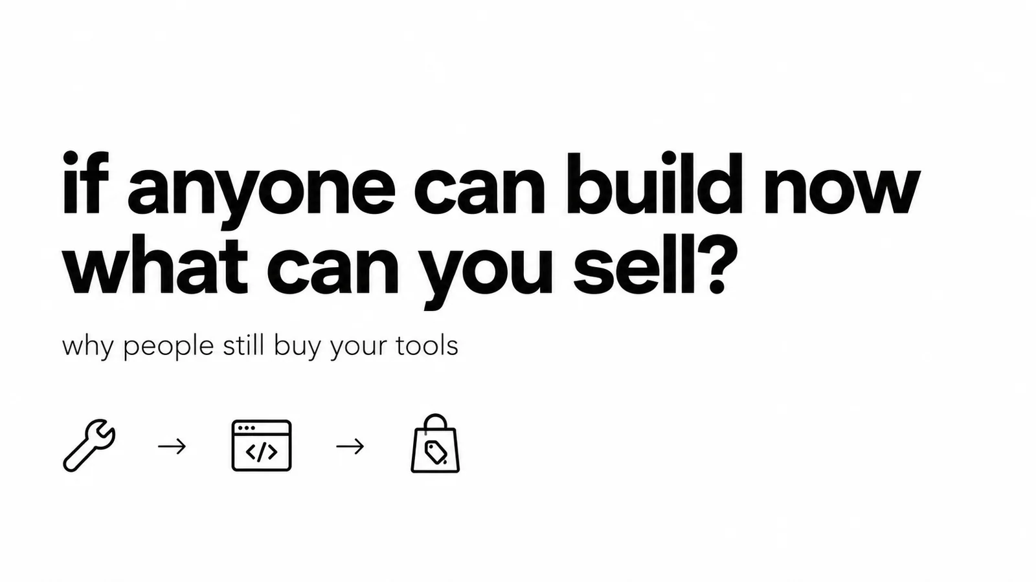
Kalau sekarang siapa pun bisa membuat produk, apa yang sebenarnya bisa kamu jual?
Viktor Zaika
Notes:
Pertanyaan ini mulai terasa agak tidak nyaman. Katakanlah kamu membuat SaaS kecil hari ini, dashboard internal, alur kerja AI, sesuatu untuk analitik kebutuhan khusus. Beberapa tahun lalu kamu bisa bilang “ya, pelanggan tidak bisa membuat ini sendiri” dan itu argumen yang cukup masuk akal. Sekarang... kita yakin?
Orang yang cukup paham teknologi bisa membuka ChatGPT, Lovable, Replit, Cursor, n8n, dan sebagainya lalu mendapatkan sesuatu yang mengerjakan 70% tugasnya dalam satu akhir pekan. Tidak akan persis seperti produkmu, tampilannya mungkin juga tidak sebagus itu, tapi untuk dipakai sendiri bisa saja cukup. Jadi kenapa mereka membayarmu setiap bulan? Menurutku banyak ide SaaS tampak lebih lemah kalau kita benar-benar memikirkan pertanyaan itu, apalagi dibandingkan baru 2 tahun lalu.
Kalau semuanya pada dasarnya cuma antarmuka di atas API, aku akan agak khawatir. Kamu bisa menjelaskannya dalam satu paragraf dan mendapatkan versi kasar sebelum makan malam. Bukan otomatis berarti tidak ada bisnis di situ, tapi “aku tahu cara membuatnya dan kamu tidak” makin sedikit membantumu.

Slide 2
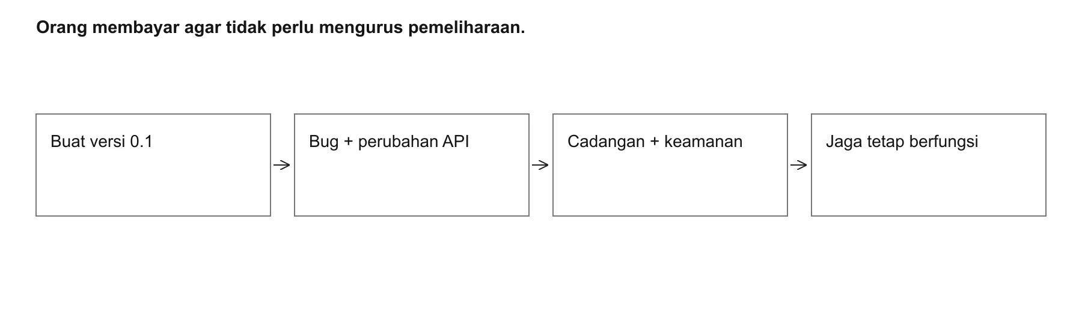
01
Orang masih membayar agar TIDAK perlu membuat sendiri
Orang membayar agar tidak perlu mengurus pemeliharaan.
Viktor Zaika
Notes:
Secara teknis aku bisa membuat CRM sendiri. Bisa juga memperbaiki wastafel, memasak setiap makanan, menjalankan server email, menjahit pakaian. Kebanyakan tidak kulakukan. Bisa membuat sesuatu tidak berarti aku mau satu hal lagi untuk diurus, dan menurutku ini sering terlupakan saat orang membandingkan biaya langganan dengan satu akhir pekan menulis kode.
Setelah akhir pekan itu ada pengaturan, bug, API yang berubah, autentikasi tiba-tiba rusak, cadangan data, keamanan, file aneh yang diunggah seseorang enam bulan kemudian. Lalu alur kerjamu berubah dan kamu harus kembali ke alat yang nyaris tidak kamu ingat pernah dibuat. Versi 0.1 makin mudah. Menjaganya tetap berguna untukmu selama dua tahun berikutnya terdengar jauh kurang menyenangkan.
Jadi ya, orang tetap akan membayar agar tidak perlu mengurus semua itu. Tapi kamu harus benar-benar memudahkan hidup mereka. Kalau produkmu lebih bikin pusing daripada versiku yang dibuat dengan vibe coding, ya, aku ngapain di sini.

Slide 3
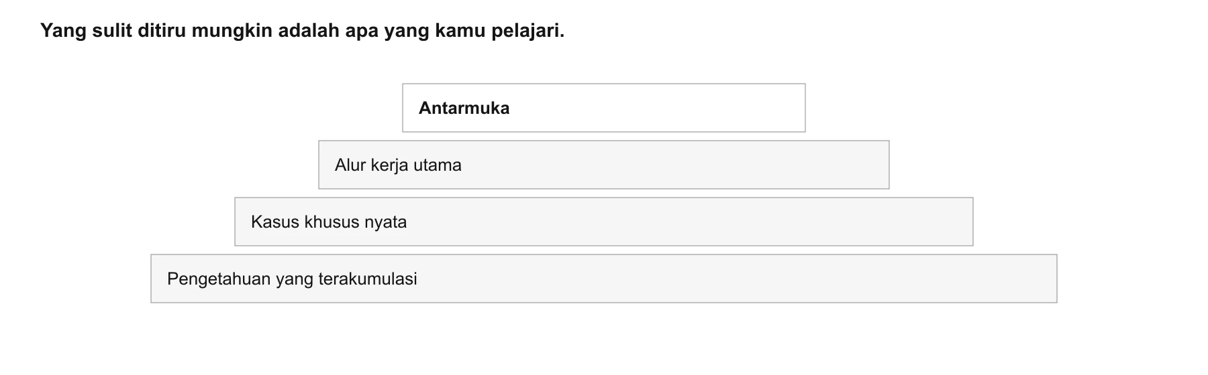
02
Jual pengetahuan yang terkumpul, bukan hanya perangkat lunak
Yang sulit ditiru mungkin adalah apa yang kamu pelajari.
Viktor Zaika
Notes:
Aku terus memikirkan bedanya alat yang secara teknis melakukan sesuatu dengan alat yang sudah beberapa tahun menghadapi orang nyata yang melakukan hal itu. Tampilannya bisa hampir sama. Tempelkan sesuatu, dapat jawaban, antarmuka bagus. Bedanya salah satu sudah tahu file kacau yang diunggah orang, pengecualian yang tidak disebut dalam spesifikasi, maksud pelanggan sebenarnya ketika meminta hasil itu.
Biasanya ada banyak aturan jelek di dalamnya, templat yang terus diperbaiki, prompt yang diuji dengan contoh nyata, hal-hal khusus industri yang kamu bahkan tidak tahu harus ditanyakan. Kamu bisa menyalin alur utamanya hari Sabtu. Tapi tidak otomatis mendapat pengalaman 3 tahun berupa “oh iya, ini rusak kalau mereka mengunggah file JENIS INI”. Jujur, pengetahuan membosankan itu mulai terlihat cukup berharga sekarang.

Slide 4
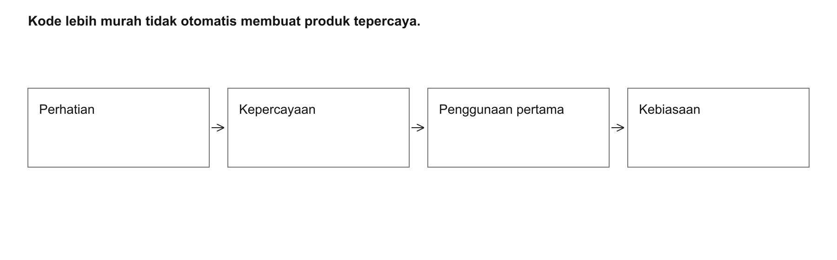
03
Distribusi menjadi makin penting
Kode lebih murah tidak otomatis membuat produk tepercaya.
Viktor Zaika
Notes:
Dan beberapa produk yang biasa-biasa saja mungkin akan bertahan hanya karena orang sudah mengenalnya. Kalau hari ini aku butuh alat dan ada yang punya 40 ribu pengguna, ulasan, dokumentasi, integrasi, serta orang yang bisa dikirimi pesan saat rusak, mungkin aku langsung beli saja. Aku punya pekerjaan lain. Bahwa aku bisa membuat alternatif sendiri bahkan tidak harus masuk ke pertimbanganku.
Mendapatkan kode jadi makin murah, membuat orang memperhatikan dan mempercayaimu masih terasa cukup sulit. Lalu ada kebiasaan membuka alat yang sama setiap pagi, menyimpan semua di sana, tahu letak semuanya. Produk sederhana dengan semua itu bisa jauh lebih berharga daripada produk hebat yang tidak dikenal siapa pun. Mungkin agak menyedihkan buat engineer, tapi ya begitulah.

Slide 5
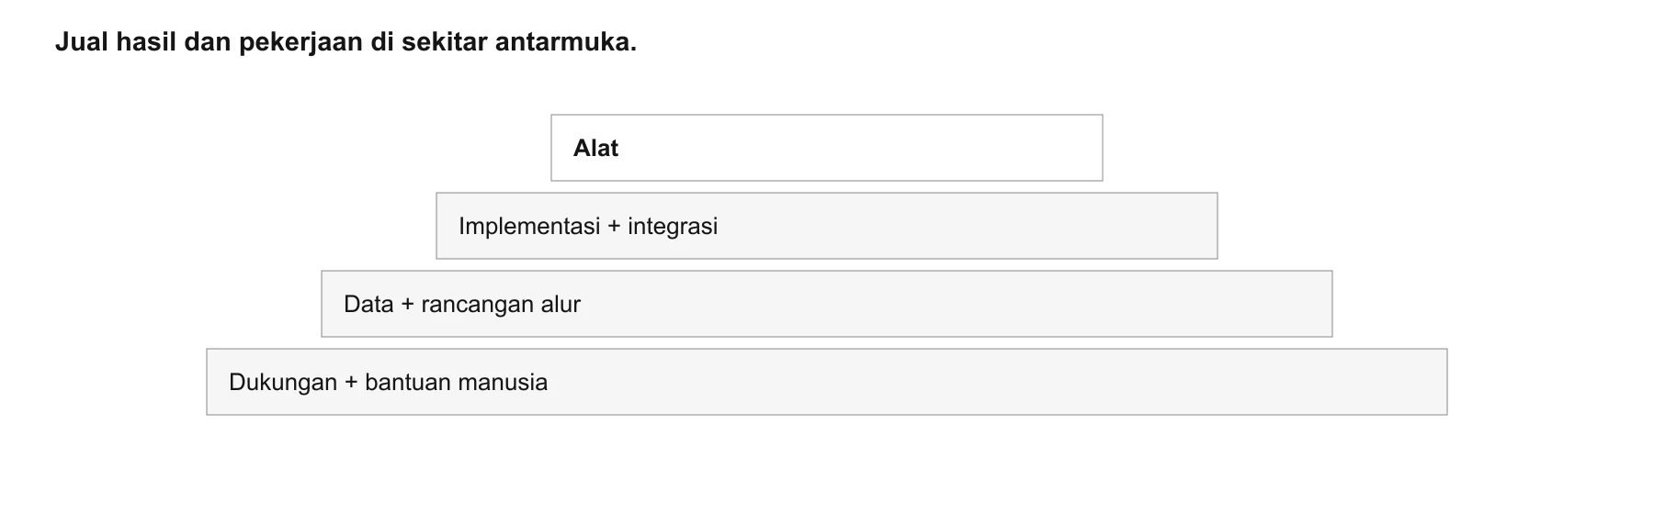
04
Jual hal-hal di sekitar alatnya
Jual hasil dan pekerjaan di sekitar antarmuka.
Viktor Zaika
Notes:
Untuk beberapa produk, menurutku uangnya akan bergeser ke pekerjaan di sekitar perangkat lunak. Pelanggan belum tentu menginginkan “alat AI yang merangkum masukan”. Mereka ingin masukan dari lima tempat dikumpulkan, dibersihkan, dipetakan ke kategori yang dipakai tim, dan ada orang yang menjawab saat rangkumannya mulai menghasilkan sampah.
Membuat perangkumnya cukup memungkinkan. Membuat seluruh kekacauan itu bekerja dalam perusahaan nyata, lalu tetap berguna, adalah jumlah pekerjaan yang berbeda. Kamu bisa menagih untuk pengaturan, penyesuaian proses, integrasi, dukungan, tinjauan ahli. Kepatuhan regulasi atau orang yang mengambil alih ketika otomatisasi bingung juga bisa sangat penting, tergantung siapa pembelinya.
Antarmukanya cuma bagian yang bisa mereka lihat. Aku tidak akan menganggap itulah yang sebenarnya mereka bayar. Alur kerja “sederhana” bisa cepat menjadi tumpukan pengecualian, dan menurutku masih ada cukup banyak uang dalam mengurus bagian merepotkan itu untuk orang lain.

Slide 6
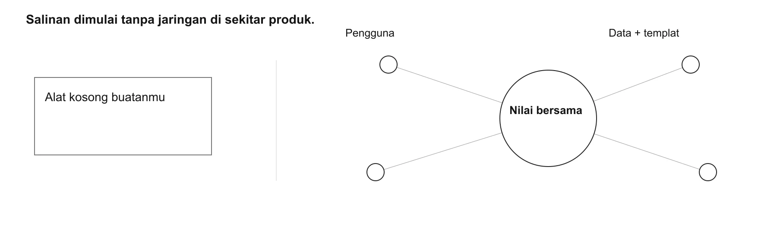
05
Produk yang makin bagus karena orang lain menggunakannya
Salinan dimulai tanpa jaringan di sekitar produk.
Viktor Zaika
Notes:
Tentu membuat versi sendiri jadi kurang menarik kalau hal yang berguna berasal dari keberadaan orang lain. Templat buatan pengguna, data sumbangan mereka, integrasi, reputasi, orang untuk berkolaborasi. Kamu juga bisa membuat marketplace kosong sendiri, selamat, sekarang kamu harus mencari semua orang yang seharusnya ada di dalamnya.
Tergantung produknya, tidak semua punya efek jaringan hanya karena punya pengguna. Tapi kalau hal-hal bersama itu benar-benar penting, salinan pribadi kehilangan banyak hal. Sama dengan beberapa alat B2B yang sudah tertanam dalam cara kerja perusahaan. Membuat ulang layarnya mungkin justru bagian mudah dari menggantinya.

Slide 7
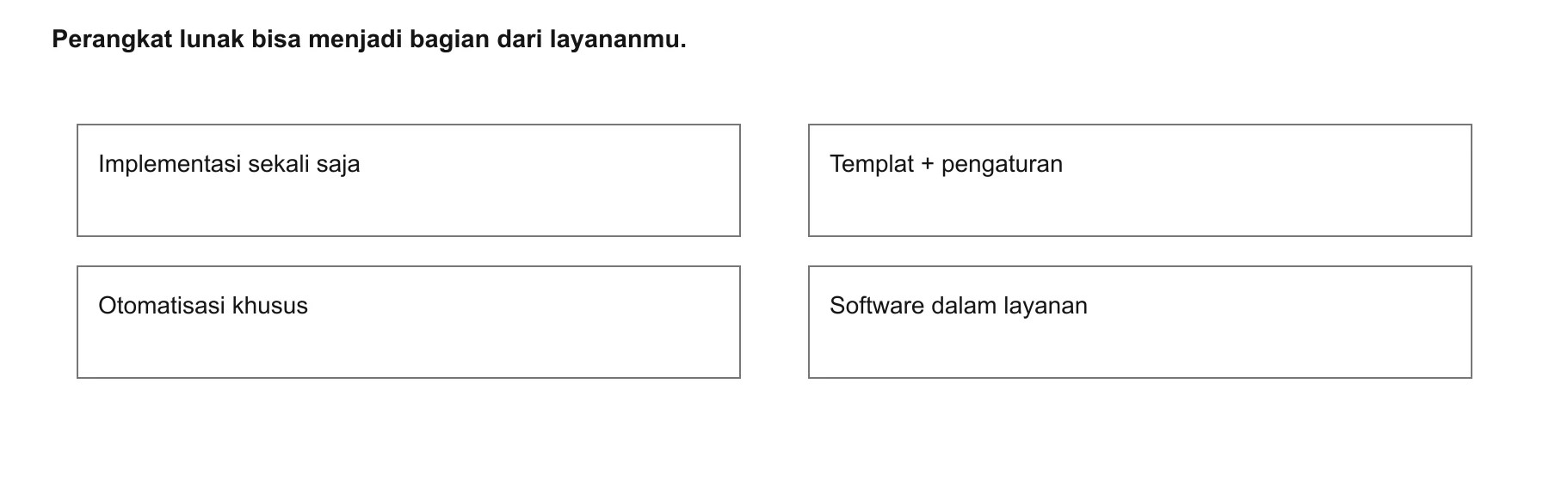
06
Kadang jawabannya benar-benar: jangan jual perangkat lunak
Perangkat lunak bisa menjadi bagian dari layananmu.
Viktor Zaika
Notes:
Aku juga makin kurang yakin bahwa setiap hal berguna harus menjadi SaaS berlangganan. Kalau kamu membuat otomatisasi untuk jenis perusahaan tertentu, kamu bisa dibayar untuk membuat dan menyiapkannya, lalu menagih perubahan saat dibutuhkan. Templat dengan sedikit bantuan untuk menjalankannya bisa cukup. Atau perangkat lunaknya cuma sesuatu yang kamu gunakan saat konsultasi, pelanggan membayar agar pekerjaannya selesai.
Menurutku kita agak terbiasa mengubah setiap ide menjadi “bagaimana mendapatkan ribuan orang yang membayar 19 dolar sebulan”. Tapi kalau biaya membuat jauh lebih rendah, sesuatu yang sangat spesifik untuk 20 pelanggan juga mulai masuk akal. Kamu tetap harus berurusan dengan mereka dan mengerjakan tugasnya tentu saja, tidak mendadak menjadi penghasilan pasif. Rasanya ada lebih banyak ruang untuk usaha kecil yang sebelumnya tidak layak dibuat.

Slide 8
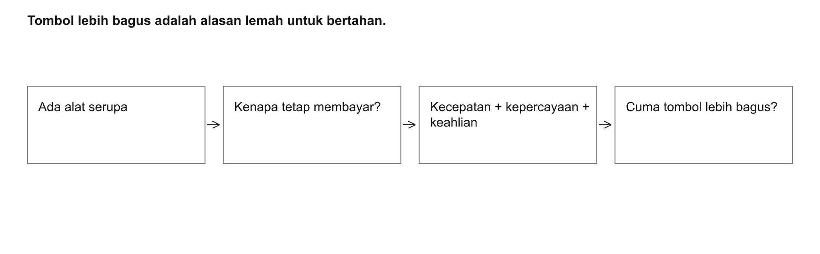
07
Dan jelas, beberapa alat memang sudah sulit diselamatkan
Tombol lebih bagus adalah alasan lemah untuk bertahan.
Viktor Zaika
Notes:
Ada juga alat yang membuat “kenapa tidak kubuat sendiri?” menjadi pertanyaan yang cukup wajar. Wrapper generik, dashboard dasar, utilitas kecil dengan satu transformasi, generator konten sederhana. Semua mendapat alur yang kurang lebih sama dan tidak banyak hal lain di baliknya. Tidak ada data khusus, tidak ada pengalaman bertahun-tahun mempelajari bagian sulit, tidak ada alasan tertentu untuk lebih percaya pada alat ini daripada yang lain.
Orang tetap akan membeli sebagian karena lebih praktis. Aku tidak bilang setiap alat sederhana sudah mati. Aku cuma tidak akan membuatnya dengan asumsi bahwa pelanggan tidak akan bisa membuat sendiri selama 5 tahun ke depan. Asumsi itu sekarang sudah terasa cukup rapuh.

Slide 9
08
Kenapa seseorang tetap menggunakan produkmu?
Kemudahan membuat bukan seluruh nilainya.
Kecepatan. Kepercayaan. Data. Keahlian. Integrasi. Komunitas. Pemeliharaan. Distribusi.
Pelanggan terus membayar karena...
Viktor Zaika
Notes:
Jadi saat melihat ide sekarang, “bisakah aku membuatnya?” menjadi bagian yang kurang menarik. Biasanya, mungkin, ya. Aku lebih tertarik pada apa yang terjadi ketika pelanggan sadar mereka bisa membuat sesuatu yang mirip sendiri. Mereka pergi, atau melihat semua hal lain yang kamu tangani dan memutuskan lebih baik tetap membayar?
Bisa karena data, orang, integrasi, karena kamu memahami masalahnya. Jujur bisa saja cuma karena punyamu bekerja dan versi mereka terus rusak. Itu alasan yang cukup layak. Kalau satu-satunya yang kupunya adalah tombol lebih bagus, mungkin aku akan memikirkan idenya lebih lama sebelum membuatnya.

